Slide 1
По А.Баркову «Тюльпаны»
3 класс
Чтение

Slide 2
Проверка ДЗ: С. 66-67

Slide 3
Загадка
Он из луковки растёт,
Раннею весной цветёт.
А когда он расцветает,
Чашечку напоминает.
Чашечка быть может разной:
Жёлтой, розовой и красной.
Вам цветы дарить не лень
Вашим мамам в женский день.

Slide 4
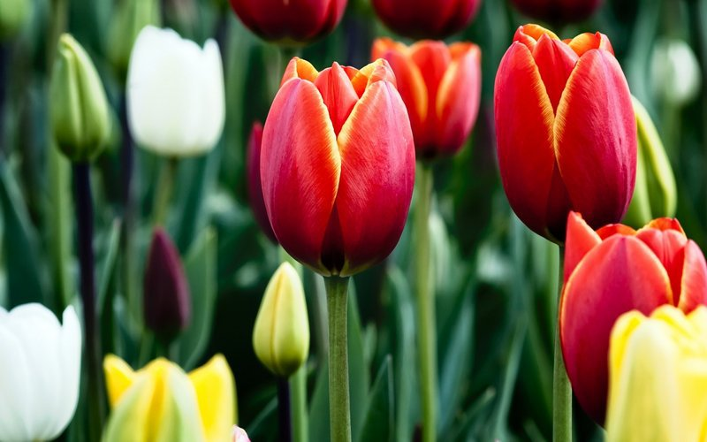

Slide 5
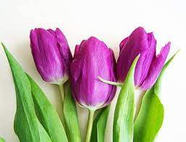
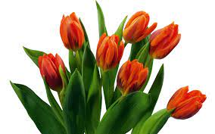
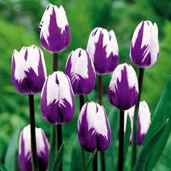
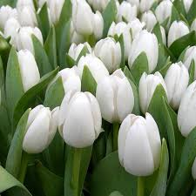
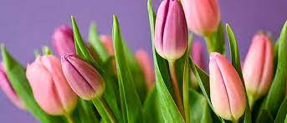
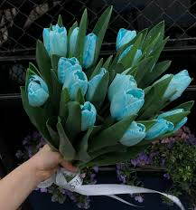
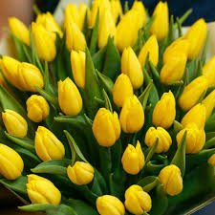
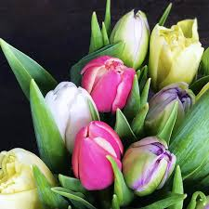
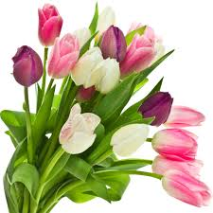
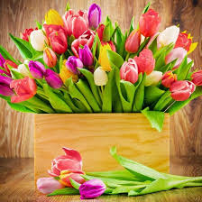
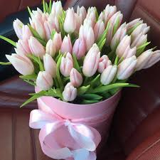
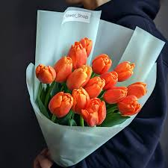
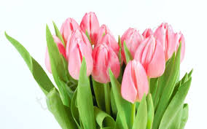

Slide 6
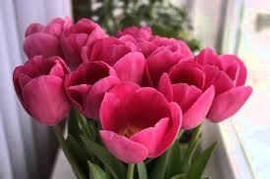
Дыхательная гимнастика «Тюльпан раскрывается»
Подбородок приподнят.
Кисти лежат на коленях.
Вдох диафрагмой,
медленный выдох ртом.
Повторить 5-6 раз.

Slide 7
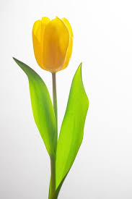
Упражнение "Подбери признак"
Тюльпан
(какой?) ...

Slide 8
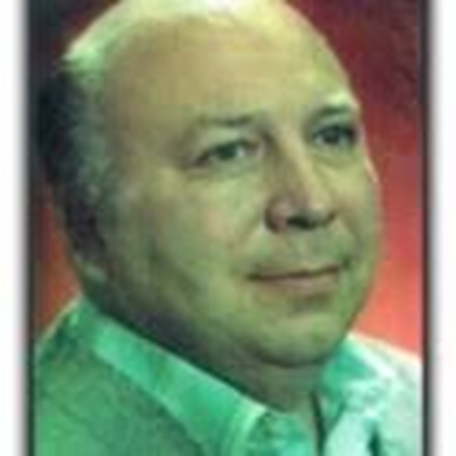
Александр Сергеевич Барков
Родился 2 октября 1935 года в Москве. Окончил педагогический институт, работал учителем биологии и литературы в сельской школе. А. Барков является автором более 50 книг для юношества и взрослых.

Slide 9
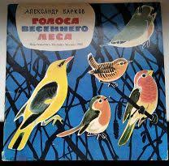

Slide 10
ЧТЕНИЕ РАССКАЗА УЧИТЕЛЕМ

Slide 12
ПЕРВИЧНОЕ ВОСПРИЯТИЕ ТЕКСТА
-О каких цветах рассказывает нам автор?
- Кто главные герои этого рассказа?
-Как звали девочку?
-Где росли тюльпаны?
- В какое время года это происходило?
-Что делала мама с тюльпанами?
-Кто прилетал к цветам?

Slide 13
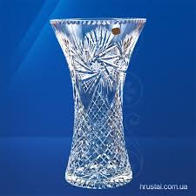
Словарная работа
хрустальная
ваза
(вазочка)

Slide 14
Прочитай правильно!
рас-пус-ка-ют-ся
распускаются

Slide 15
Прочитай правильно!
по-ка-чи-ва-ют го-лов-ка-ми

Slide 16
Прочитай правильно!
мягкую колыбель

Slide 17
Прочитай правильно!
бабочка-капустница

Slide 18
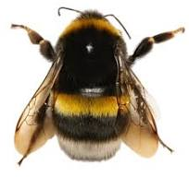
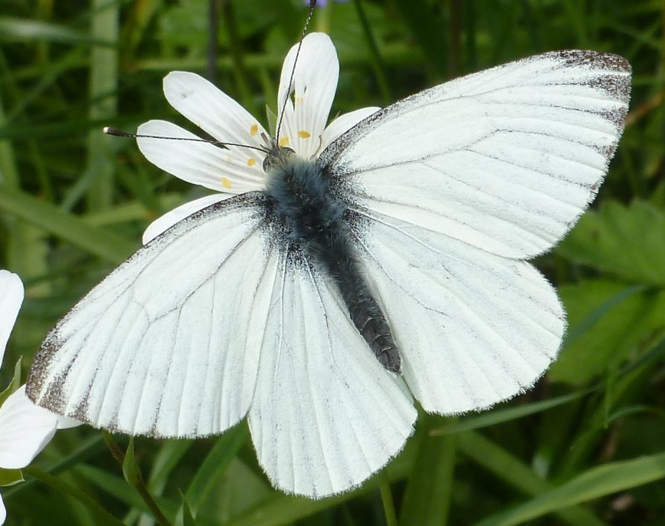

Slide 20
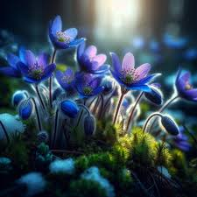
Физминутка «Цветы»
Раз –два-три выросли цветы (сидели на корточках, встали).
К солнцу потянулись высоко (тянутся на носочках).
Стало им приятно и тепло! (смотрят вверх)
Ветерок пролетал, стебельки качал (раскачивают руками влево - вправо над головой).
Влево качнулись- низко пригнулись (наклоняются влево).
Вправо качнулись – низко пригнулись (наклоняются вправо). Ветерок убегай! (грозят пальчиком)
Ты цветочки не сломай! (приседают)
Пусть они растут, растут,
Детям радость принесут! (медленно приподнимают руки вверх, раскрывают пальчики)

Slide 21
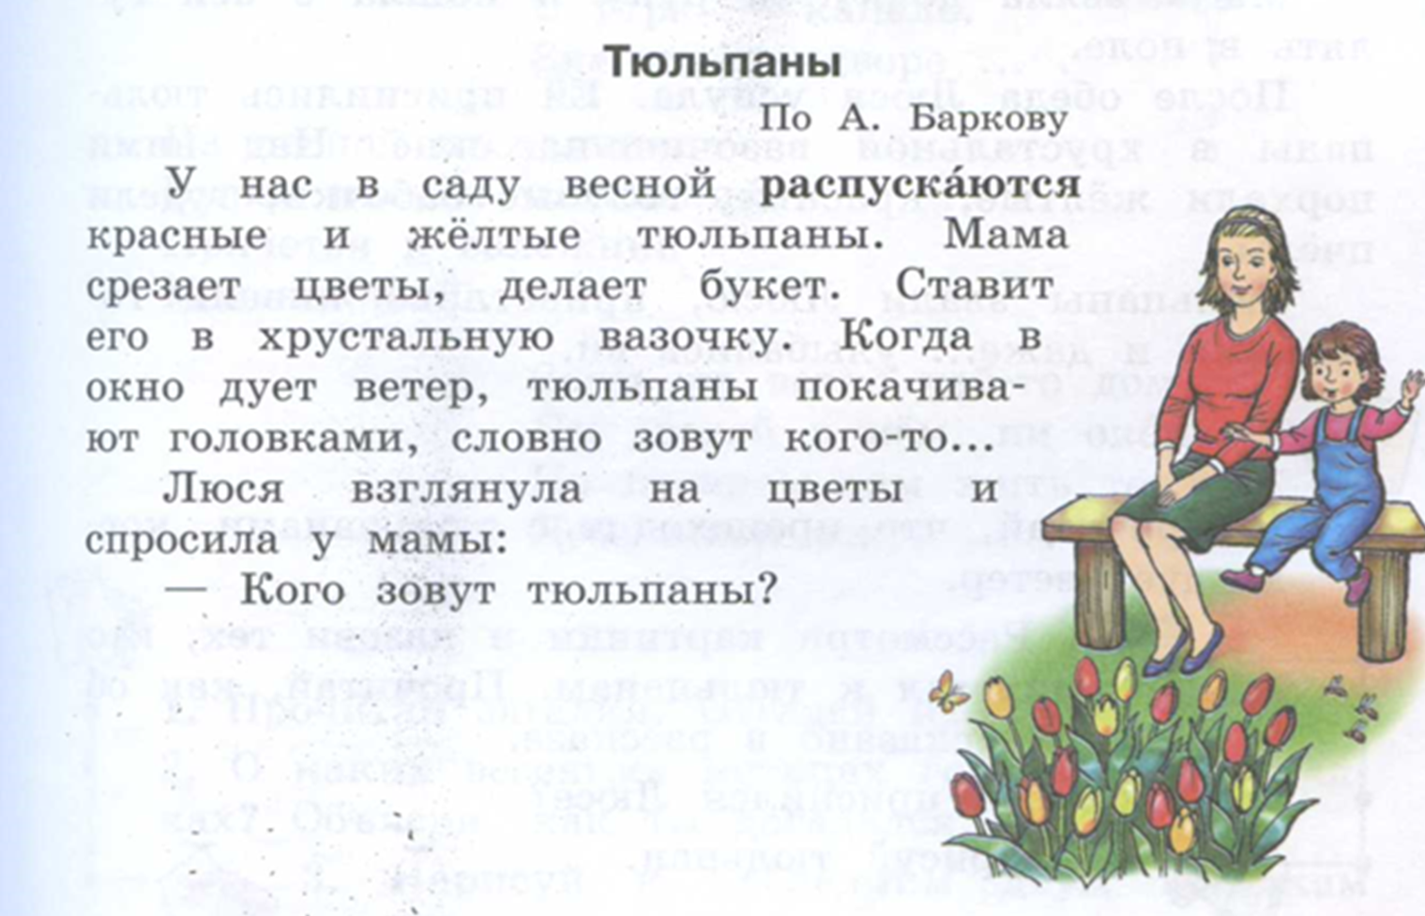
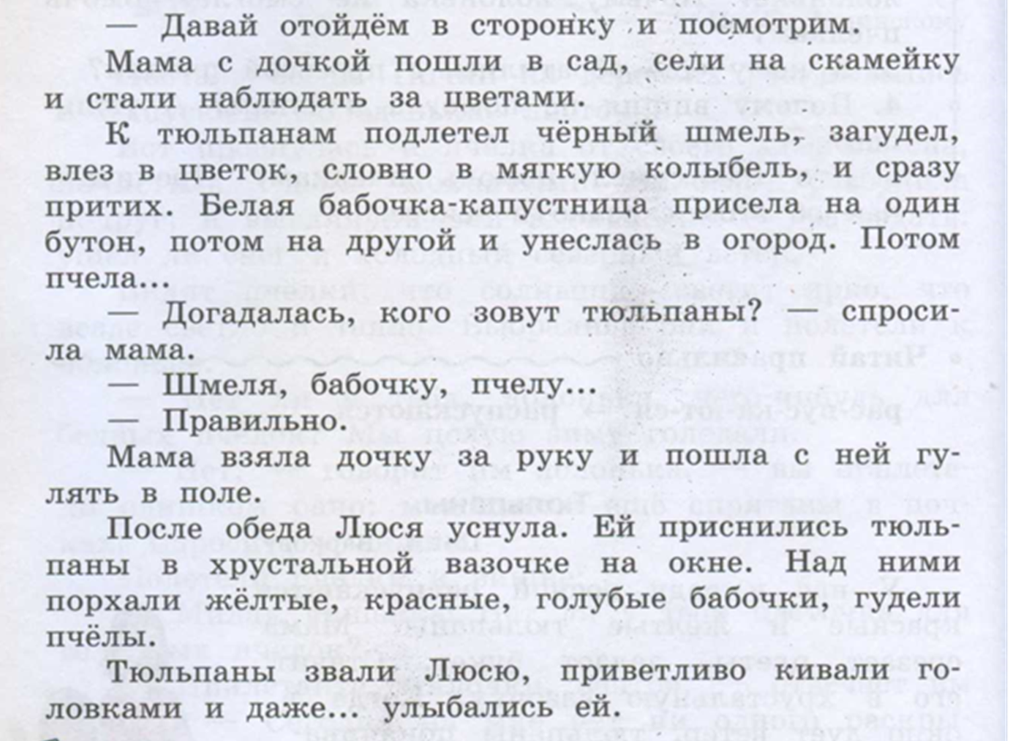
Выборочное чтение

Slide 22
Вопросы по содержанию

Slide 23
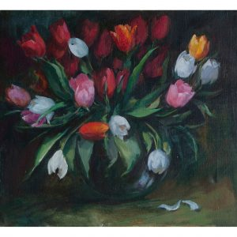
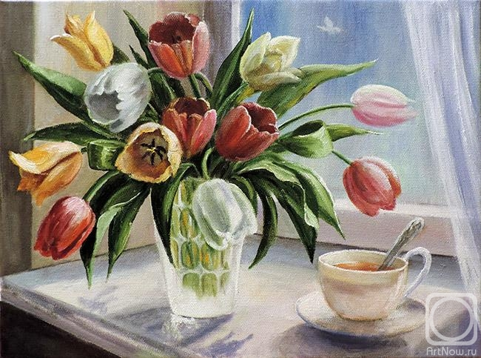
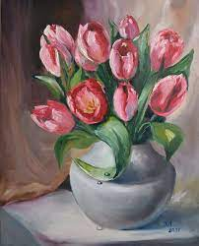
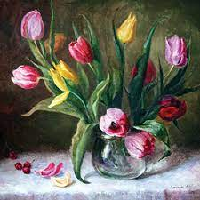

Slide 24
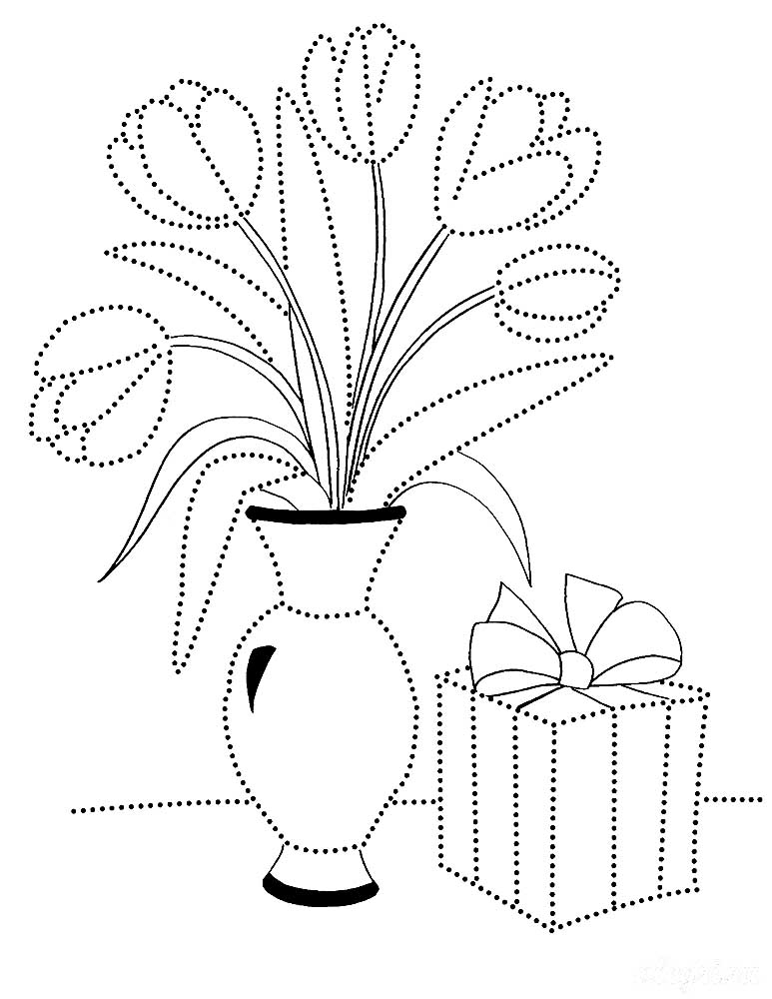

Slide 25
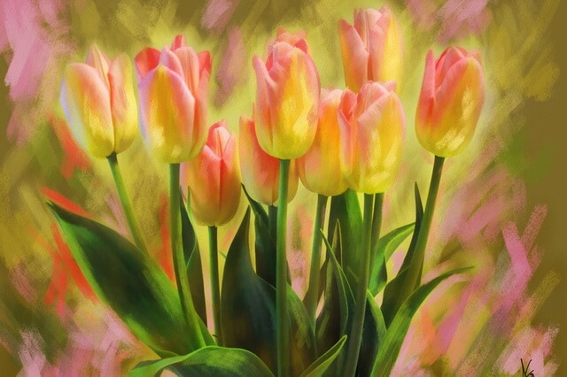
ДЗ: С 67-68, ЧИТАТЬ, ОТВЕЧАТЬ НА ВОПРОСЫ
ТВОРЧЕСКОЕ ЗАДАНИЕ: НАРИСОВАТЬ ТЮЛЬПАН

